Slide 1


4
평면도형의 이동
(『수학』 96~97쪽 , 『수학 익힘』 60~61쪽)
평면도형을 뒤집고
돌려 볼까요
5차시

Slide 2

5
차시
평면도형을 뒤집고 돌려 볼까요
학습
문제
평면도형을 뒤집고
돌려 보아요.

Slide 3
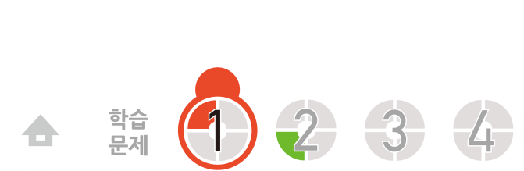
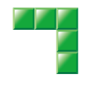
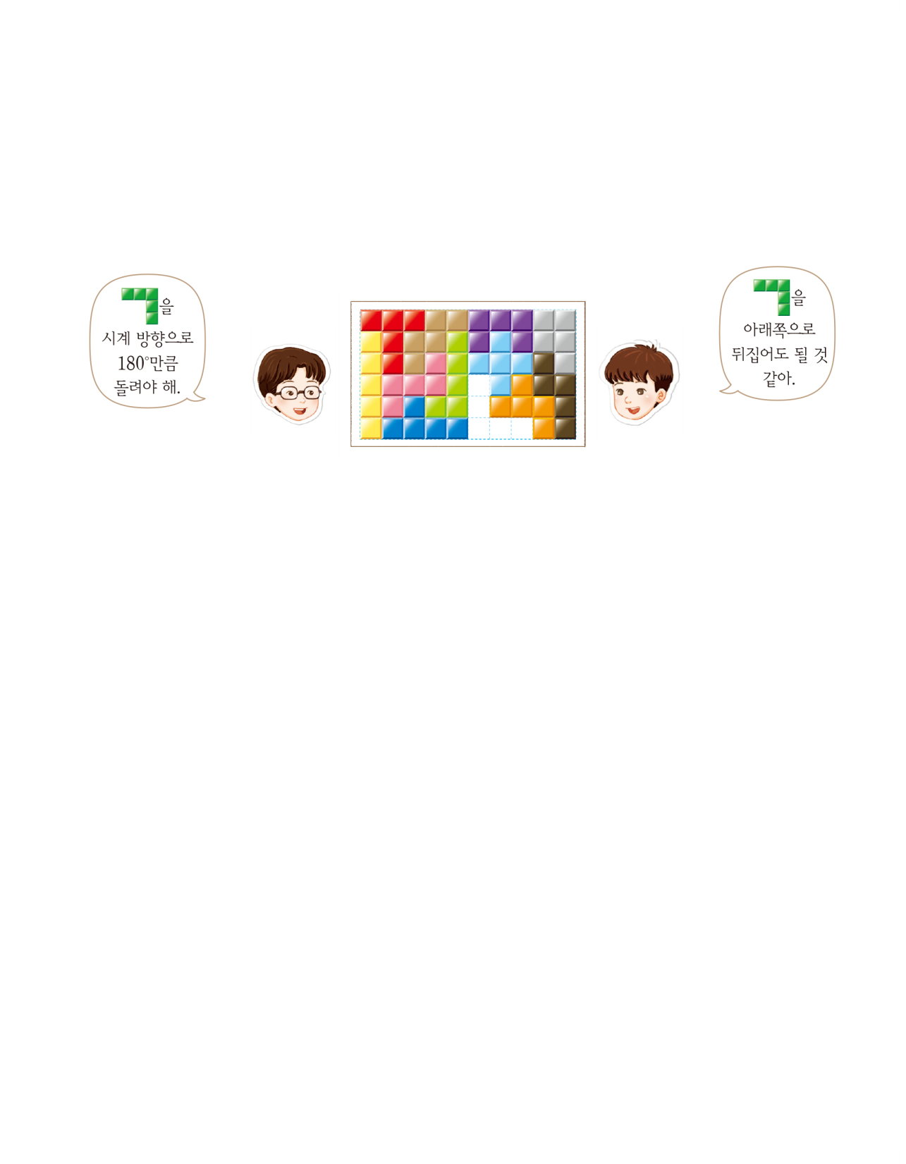

뒤집은 조각과 돌린 조각 비교하기
을 넣으려면 어떻게 움직여야 하는지 이야기해 봅시다.
마지막으로 넣어야 하는 펜토미노 조각은 무엇인가요?
조각입니다.

Slide 4
뒤집은 조각과 돌린 조각 비교하기
수일이와 동생이 생각한 방법을 말해 보세요.
수일이는 조각을 시계 방향으로 180°만큼 돌린다고 하였고,
동생은 아래쪽으로 뒤집기를 한다고 하였습니다.
수학책 준비물의 조각을 시계 방향으로 180° 만큼 돌려 보고,
조각을 아래쪽으로 뒤집어 보세요.
조각을 넣으려면 어떻게 움직여야 합니까?
시계 방향(시계 반대 방향)으로 180°만큼 돌려야 합니다.

Slide 5
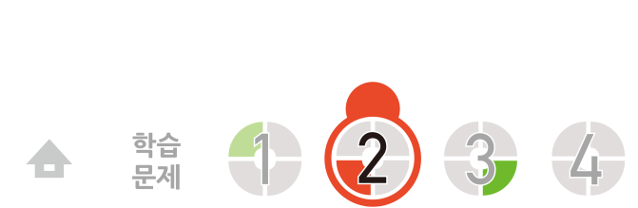

뒤집고 돌렸을 때의 모양 조각
알아보기
모양 조각을 뒤집고 돌리면 어떻게 되는지 알아봅시다.
조각을 뒤집고 돌렸을 때 어떻게 되는지 알아보려고 해요.
조각을 오른쪽으로 뒤집고 시계 방향으로 90° 만큼 돌리면 어
떻게 될지 생각해 보세요.
오른쪽으로 뒤집기를 하면 왼쪽의 초록색 삼각형이 오른쪽으로 이동하고, 이것을 시계 방향으로 90°만큼 돌리기를 하면 사각형의 긴 변이 왼쪽으로 이동하여 초록색 삼각형이 아래에 놓이게 됩니다.

Slide 6

뒤집고 돌렸을 때의 모양 조각
알아보기
• 조각을 오른쪽으로 뒤집고 시계 방향으로 90° 만큼 돌려 보세요. 예상과 같은지 비교해 보세요.

Slide 7
뒤집고 돌렸을 때의 모양 조각
알아보기
이번에는 이동하는 순서를 바꿔서 해 보세요. 조각을 시계 방향
으로 90° 만큼 돌리고 오른쪽으로 뒤집으면 어떻게 될지 생각해 보세요.
시계 방향으로 90°만큼 돌리기를 하면 왼쪽의 초록색 삼각형이 위쪽에 놓인 세로로 긴 사각형 모양이 되고, 이것을 오른쪽으로 뒤집기를 하면 왼쪽의 긴 변이 오른쪽으로 이동하게 됩니다.
조각을 시계 방향으로 90° 만큼 돌리고 오른쪽으로 뒤집어 보세요. 예상과 같은지 비교해 보세요.

Slide 8
뒤집고 돌렸을 때의 모양 조각
알아보기
뒤집고 돌린 모양 조각과 돌리고 뒤집은 모양 조각을 비교하여 보세요.
움직인 순서가 다르기 때문에 모양 조각의 방향이 다릅니다.
모양 조각을 움직인 방법에 따라 어떻게 되는지 말해 보세요.
모양 조각을 움직인 방법이 같더라도 그 순서가 다르면 모양 조각의 방향이 다를 수 있습니다.

Slide 9
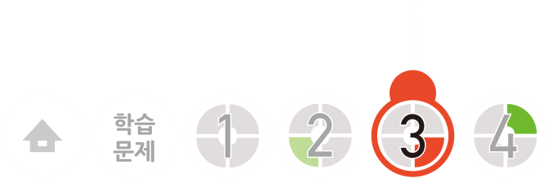
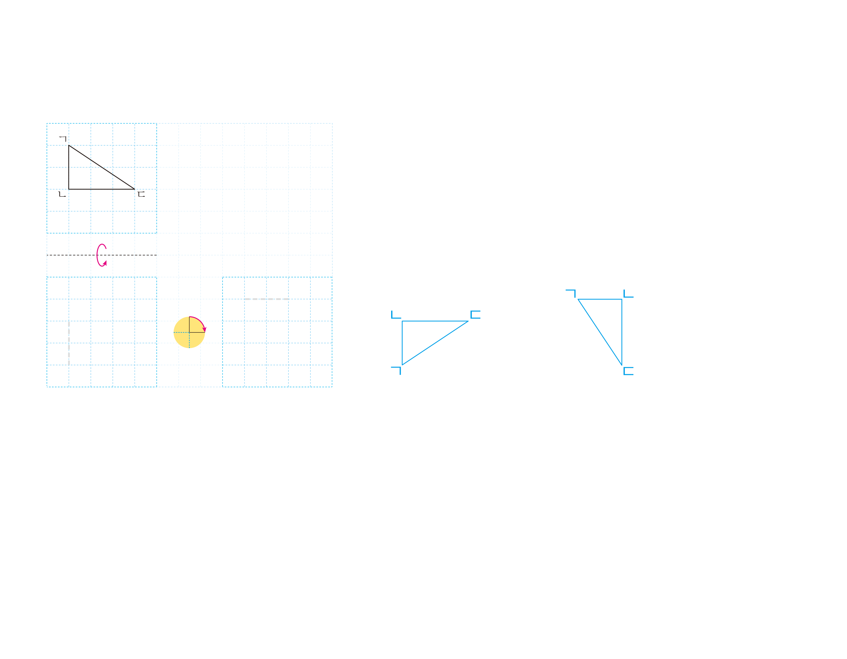
뒤집고 돌렸을 때의 도형 알아보기
도형을 뒤집고 돌렸을 때의 모양을 그려 봅시다.
삼각형 ㄱㄴㄷ을 아래쪽으로 뒤집고 시계 방향으로 90°만큼 돌리면 어떻게 될지 생각해 보세요.
아래쪽으로 뒤집으면 위쪽에 있던 꼭짓점 ㄱ이 아래쪽으로 이동하고, 이것을 시계 방향으로 90°만큼 돌리면 아래쪽에 있던 꼭짓점 ㄱ이 왼쪽으로 이동할 것입니다.

Slide 10
뒤집고 돌렸을 때의 도형 알아보기
삼각형 ㄱㄴㄷ을 아래쪽으로 뒤집었을 때의 도형을 그리고, 이 삼각형을 시계 방향으로 90°만큼 돌린 도형을 그려 보세요. 예상과 같은지 비교해 보세요.
도형은 어떻게 되었습니까?
도형을 뒤집고 돌렸더니 도형의 방향이 바뀌었습니다.

Slide 11
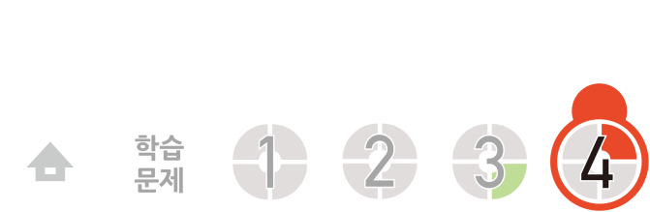
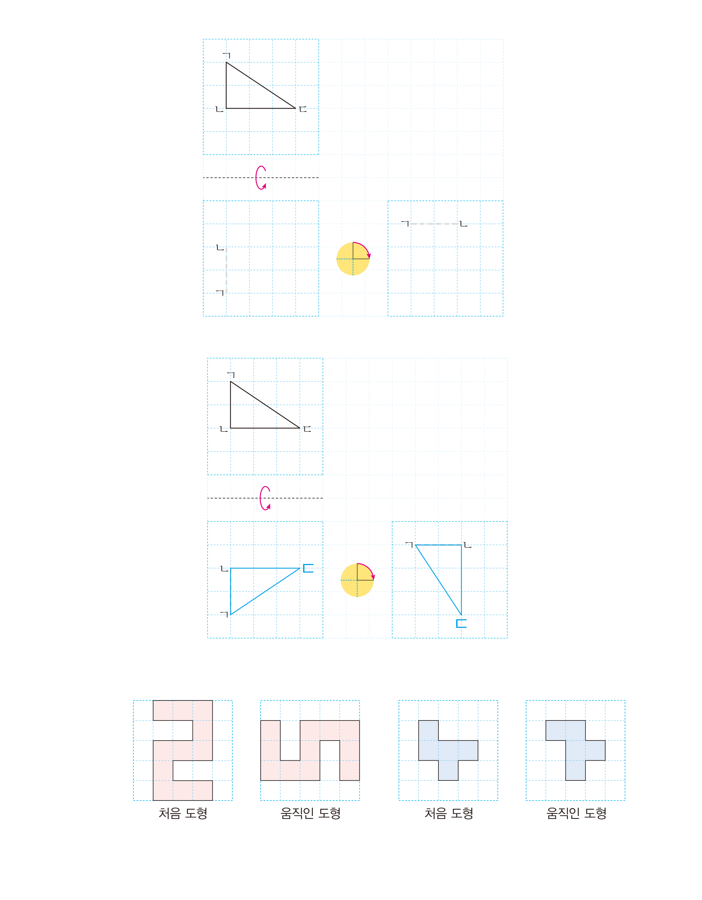
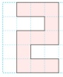
도형의 이동 방법을 추론하여
설명하기
도형을 움직인 방법을 이야기해 봅시다.
왼쪽 도형을 움직여서 오른쪽 도형과 같이 나타냈어요. 도형을 어떻게 움직였을지 그 방법을 이야기해 보세요.
을 시계 방향으로 90°만큼(시계 반대 방향으로 270°만큼) 돌리고 아래쪽(위쪽)으로 뒤집기를 하였습니다.
을 오른쪽(왼쪽)으로 뒤집고 시계 방향으로 90° 만큼(시계 반대 방향으로 270°만 큼) 돌리기를 하였습니다.

Slide 12
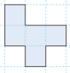
도형의 이동 방법을 추론하여
설명하기
왼쪽 도형을 움직여서 오른쪽 도형과 같이 나타냈어요.
도형을 어떻게 움직였을지 그 방법을 이야기해 보세요.
을 시계 방향으로 270°만큼(시계 반대 방향으로 90°만큼) 돌리기를 한 다음 아래쪽(위쪽)으로 뒤집기를 하였습니다.
을 오른쪽(왼쪽)으로 뒤집기 한 다음 시계 방향으로 270°만큼 (시계 반대 방향으로 90°만큼) 돌리기를 하였습니다.

Slide 13
도형의 이동 방법을 추론하여
설명하기
친구들의 방법과 서로 비교해 보세요. 어떤 차이가 있나요? 어떤 공통점이 있나요?
돌리는 방향과 각도, 뒤집는 방향이 다릅니다.
돌리기와 뒤집기를 하는 순서도 다릅니다.
돌리기와 뒤집기를 사용해서 도형을 움직였다는 공통점이 있습니다.

Slide 14
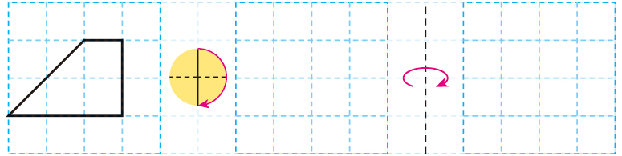
문제 1.
왼쪽 도형을 시계 방향으로 180°만큼 돌린 뒤 오른쪽으로 뒤집었을 때 생기는 도형을 각각 그려 보세요.

Slide 15
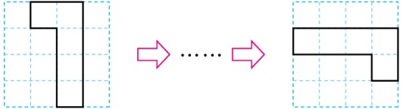
문제 2.
왼쪽 도형을 뒤집고 돌렸더니 오른쪽 도형과 같이 되었습니다.
도형을 뒤집고 돌린 방법을 설명해 보세요.
처음 도형
움직인 도형
시계 방향으로 90°만큼 돌린 뒤 아래쪽으로 뒤집었습니다.
오른쪽으로 뒤집은 뒤 시계 방향으로 90°만큼 돌렸습니다.

Slide 16
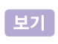
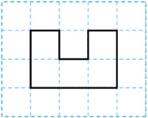
문제 3.
의 도형을 위쪽으로 뒤집은 후 시계 반대 방향으로 90°만큼 돌렸을 때 생기는 모양을 찾아 표 하세요.
( )
( )
( )
( )

Slide 17
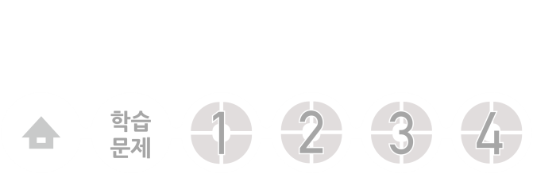
5
차시
평면도형을 뒤집고 돌려 볼까요
다음 시간에 배울 내용 알아보기
무늬를 꾸며 볼까요
6차시

